Slide 1

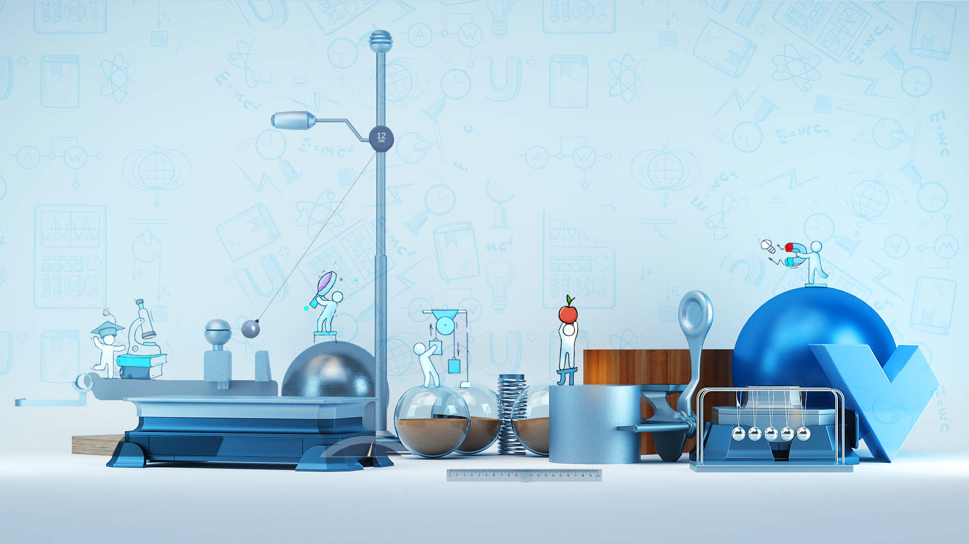

ВАРИАНТ
14 марта 2025 года
Вариант ФИ2410401

Slide 2

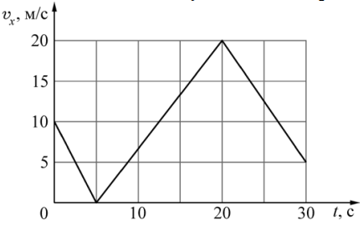

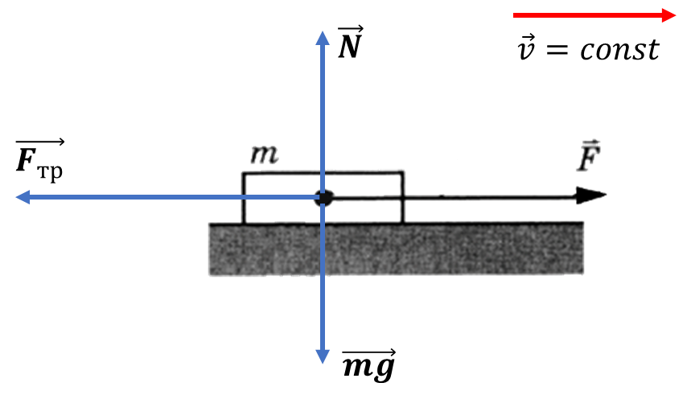

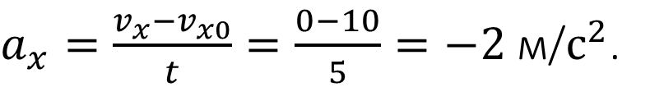
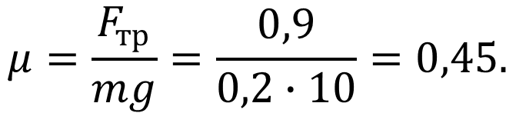
На рисунке приведён график зависимости проекции скорости тела V_{x} от времени t. Определите проекцию ускорения этого тела а_{х} в интервале времени от 0 с до 5 с. Ответ запишите с учётом знака проекции.
$a_{x}=\frac{v_{x}−v_{x0}}{t}=\frac{0−10}{5}=−2$м/$с^{2}$.
-2
Модуль силы трения, действующей на скользящий по горизонтальной доске стальной брусок массой 200 г, равен 0,9 Н. Чему равен коэффициент трения скольжения стали по дереву, из которого изготовлена доска?
$$F_{тр}=μN=μmg.$$
$$μ=\frac{F_{тр}}{mg}=\frac{0,9}{0,2∙10}=0,45.$$
0,45

Slide 3

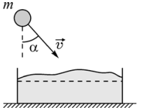
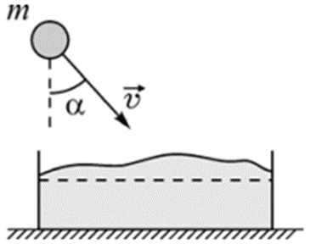



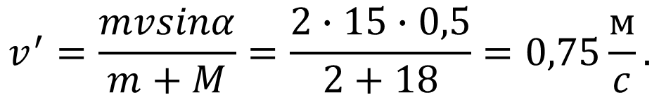

Камень массой m = 2 кг падает под углом α = 30° к вертикали со скоростью v=15 м/c в ящик с песком обшей массой М = 18кг, который покоится на гладком горизонтальном столе (см. рисунок). Определите скорость ящика после застревания камня в песке.
До:
$$m\vec{v}=(m+M)\vec{v^{′};}$$
$$0x:mvsinα=\left(m+M\right)v^{′};$$
$$\vec{v^{′}}$$
M
M
$$x$$
$$v^{′}=\frac{mvsinα}{m+M}=\frac{2∙15∙0,5}{2+18}=0,75\frac{м}{c}.$$
0,75

Slide 4

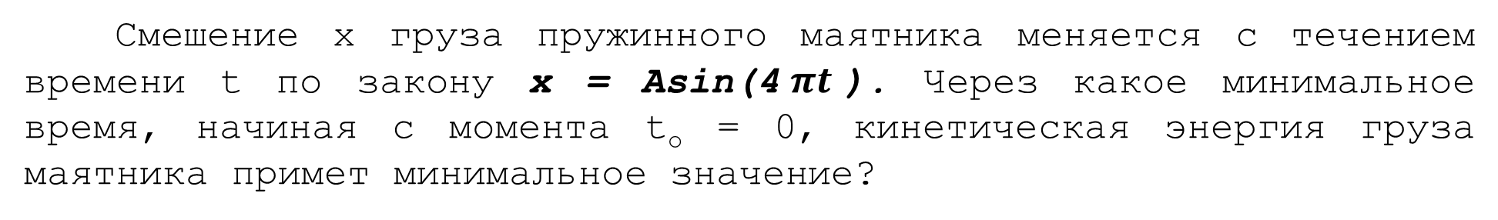
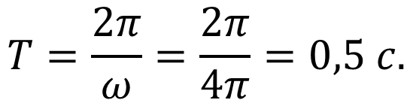
Смешение х груза пружинного маятника меняется с течением времени t по закону x = Asin(4$πt$). Через какое минимальное время, начиная с момента t_{o} = 0, кинетическая энергия груза маятника примет минимальное значение?
$$T=\frac{2π}{ω}=\frac{2π}{4π}=0,5 c.$$
$$v→\max{через \frac{T}{2} после начала колебаний т.е 0, 25 с⟹ E_{k}→max}$$
0,25

Slide 5

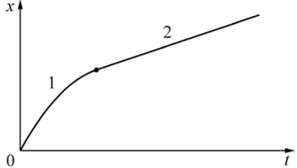
Бусинка движется по неподвижной горизонтальной спице, параллельной оси ОХ. На графике изображена зависимость координаты х бусинки от времени t. На основании графика выберите все верные утверждения о движении бусинки на участках 1 (ветвь параболы) и 2 (линейная зависимость). Запишите цифры, под которыми они указаны.
1) На участке 1 кинетическая энергия бусинки уменьшается, а на участке 2 увеличивается.
2) На участке 1 модуль скорости бусинки увеличивается, а на участке 2 не изменяется.
3) На участке 2 равнодействующая всех сил, действующих на бусинку, равна 0.
4) На участке 1 модуль импульса бусинки уменьшается, а на участке 2 остаётся неизменным.
5) На участке 1 вектор скорости бусинки направлен в ту же сторону, что и вектор её ускорения.

Slide 6

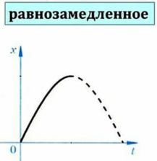
1) На участке 1 кинетическая энергия бусинки уменьшается, а на участке 2 увеличивается. Неверно.
2) На участке 1 модуль скорости бусинки увеличивается, а на участке 2 не изменяется. Неверно.
3) На участке 2 равнодействующая всех сил, действующих на бусинку, равна 0.Верно.
4) На участке 1 модуль импульса бусинки уменьшается, а на участке 2 остаётся неизменным. Верно.
5) На участке 1 вектор скорости бусинки направлен в ту же сторону, что и вектор её ускорения. Неверно.
34

Slide 7

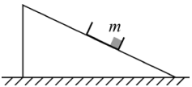
С вершины шероховатой наклонной плоскости из состояния покоя скользит с ускорением лёгкий ящик, в котором находится груз массой m (см. рисунок). Как изменятся время движения по наклонной плоскости и модуль работы силы трения, действующей на ящик, если с той же наклонной плоскости будет скользить тот же ящик с грузом массой 4m?
Для каждой величины определите соответствующих! характер изменения:
1) Увеличится 2) уменьшится 3) не изменится
Запишите в таблицу выбранные цифры для каждой физической величины. Цифры в ответе могут повторяться.
Время движения | Модуль работы силы трения

Slide 8



$$\vec{F_{тр}}$$
y
$$\vec{N}$$
$$m\vec{g}$$
х
$m\vec{a}=\vec{F_{тр}}$ + $\vec{N}$ + $m\vec{g}; m\frac{v}{t}=−μmgcosα+mgsinα; t=\frac{v}{−μgcosα+gsinα}$ ;
$$A_{тр}=μN=μmgcosα; m↗⟹A_{тр}↗$$
Время движения | Модуль работы силы трения
3
1
31

Slide 9




Давление постоянной массы идеального газа в сосуде с жёсткими стенками при температуре t = 27 °C равно р = 45 кПа. Каким будет давление в этом сосуде, если газ нагреть до температуры 127 °C?
$$p=nkT;$$
$$45=nk300;$$
$$x=nk400;$$
60

Slide 10


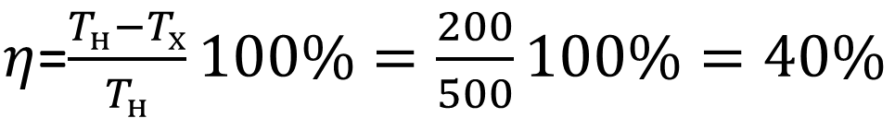
Чему равен максимально возможный КПД теплового двигателя, если температура его нагревателя равна 500 К, а температура холодильника на 200 К меньше, чем у нагревателя?
$η$=$\frac{T_{н}−T_{х}}{T_{н}}100\%=\frac{200}{500}100\%=40\%$
40

Slide 11

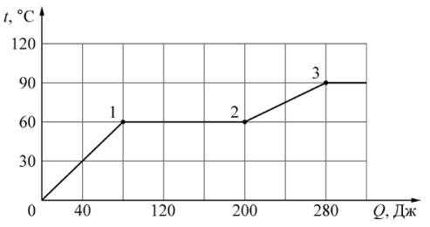
В калориметре под поршнем находится вещество в твёрдом состоянии. Калориметр поместили в разогретую печь. На рисунке показан график изменения температуры t вещества по мере поглощения им количества теплоты Q. Выберите из предложенного перечня все утверждения, которые соответствуют результатам проведённых экспериментальных наблюдений, и укажите номера этих утверждений.
1) Температура плавления вещества равна 90 °C.
2) Точка 2 графика соответствует моменту, к которому вещество полностью расплавилось.
3) Теплоёмкость вещества в жидком состоянии меньше, чем в твёрдом.
Для того чтобы полностью расплавить вещество, уже находящееся при температуре плавления, ему надо передать количество теплоты 120 Дж.
5) Участок 2-3 графика соответствует переходу вещества в газообразное состояние.

Slide 12

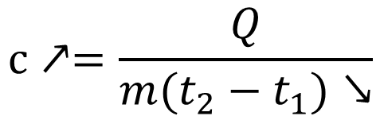
1) Температура плавления вещества равна 90 °C.
Неверно.
2) Точка 2 графика соответствует моменту, к которому вещество полностью расплавилось.
Верно.
$$с↗=\frac{Q}{m(t_{2}−t_{1})↘}$$
3) Теплоёмкость вещества в жидком состоянии меньше, чем в твёрдом.
Неверно.
Для того чтобы полностью расплавить вещество, уже находящееся при температуре плавления, ему надо передать количество теплоты 120 Дж.
Верно.
5) Участок 2-3 графика соответствует переходу вещества в газообразное состояние.
Неверно.
24

Slide 13

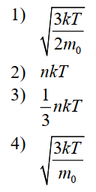
В сосуде находится идеальный одноатомный газ, масса одной молекулы которого равна m_{о.} Концентрация газа равна n, а абсолютная температура равна Т. Установите соответствие между физическими величинами и формулами, по которым их можно рассчитать (k - постоянная Больцмана).
К каждой позиции первого столбца подберите соответствующую позицию второго и запишите в таблицу выбранные цифры под соответствующими буквами.
ФИЗИЧЕСКАЯ ВЕЛИЧИНА
А) давление газа
Б) среднеквадратичная скорость молекул газа
ФОРМУЛА
А | Б
2
4

Slide 14


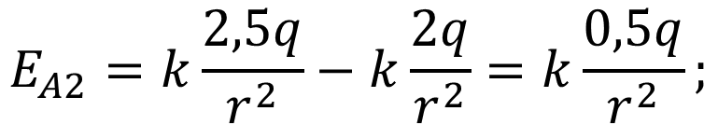
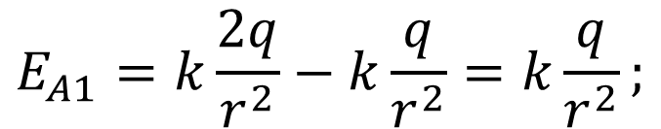
На рисунке представлено расположение двух неподвижных точечных электрических зарядов +q и -2q (q > 0). Точка А расположена посередине между зарядами. Во сколько раз увеличится модуль вектора напряжённости суммарного электрического поля этих зарядов в точке А, если заменить заряд +q на точечный заряд +2,5q?
$$E_{A1}=k\frac{2q}{r^{2}}−k\frac{q}{r^{2}}=k\frac{q}{r^{2}};$$
$$E_{A2}=k\frac{2,5q}{r^{2}}−k\frac{2q}{r^{2}}=k\frac{0,5q}{r^{2}};$$
0,5

Slide 15

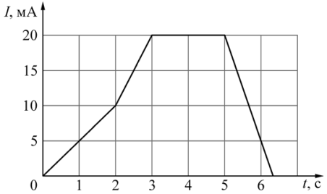
На рисунке приведён график зависимости силы тока I от времени t в катушке, индуктивность которой равна 5 мГн. Определите модуль ЭДС самоиндукции в интервале времени от 5 с до 6 с.
$$ε_{si}=LΔIt=5∙15∙1=75 мкВ.$$
75

Slide 16



В первом идеальном колебательном контуре происходят колебания силы тока с периодом 2 мс. С каким периодом будет изменяться заряд на пластинах конденсатора второго идеального колебательного контура, если и электроёмкость конденсатора, и индуктивность катушки второго контура в два раза больше, чем у первого?
$$T=2π\sqrt{LC}=2мс.$$
$$T=2π\sqrt{2L2C}=4мс.$$
4

Slide 17

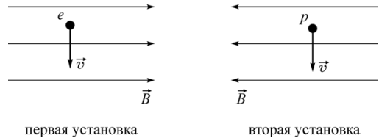
В двух экспериментальных установках созданы однородные магнитные поля, векторы магнитной индукции которых равны по модулю и противоположны по направлению. В первую установку влетает электрон, а во вторую протон. Векторы скорости обеих частиц одинаковы по модулю и перпендикулярны вектору индукции магнитного поля (см. рисунок).
Выберите все верные утверждения о движении частиц в первой и второй установках. Действием силы тяжести на частицы пренебречь.

Slide 18
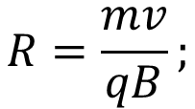
1) Силы Лоренца, действующие на электрон и протон, направлены в противоположные стороны. Неверно
$$R=\frac{mv}{qB};$$
2) Радиус окружности, по которой обращается протон в магнитном поле, больше радиуса окружности, по которой обращается электрон в магнитном поле.Верно
3) Сила Лоренца, действующая на протон, совершает положительную работу при его движении в магнитном поле. Неверно
4) Модуль импульса электрона в процессе его движения остаётся постоянным. Верно
5) Кинетические энергии обеих частиц остаются постоянными в процессе их движения. Верно
245

Slide 19

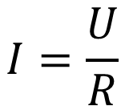
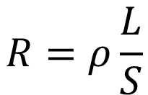
К концам длинного однородного медного провода приложено напряжение U. Провод укоротили вдвое и приложили к нему прежнее напряжение U.
Как изменятся при этом сила тока в проводе и его сопротивление? Для каждой величины определите соответствующий характер изменения:
1) Увеличится 2) уменьшится 3) не изменится
Запишите в таблицу выбранные цифры для каждой физической величины. Цифры в ответе могут повторяться.
$$I=\frac{U}{R}$$
$$R=ρ\frac{L}{S}$$
Сила тока | Сопротивление провода
1
2

Slide 20


Период полураспада изотопа калия равен 12,4 ч. Изначально образец содержал 3 мкмоль этого изотопа. Сколько микромолей этого изотопа останется в образце через 24,8 ч?
0,75

Slide 21


При исследовании зависимости максимальной кинетической энергии фотоэлектронов от длины волны падающего света фотоэлемент освещали через различные светофильтры и наблюдали явление фотоэффекта. В первом опыте использовали светофильтр, пропускающий только фиолетовый свет, а во втором опыте - только оранжевый.
Как изменяются длина прошедшей через светофильтр световой волны и максимальная кинетическая энергия фотоэлектронов при переходе от первого опыта ко второму? Для каждой величины определите соответствующий характер её изменения:
1) Увеличивается 2) уменьшается 3) не изменяется
Запишите в таблицу выбранные цифры для каждой физической величины. Цифры в ответе могут повторяться.
1
2

Slide 22

Выберите все верные утверждения о физических явлениях, величинах и закономерностях. Запишите цифры, под которыми они указаны.
1) При уменьшении скорости движущегося тела его кинетическая энергия не изменяется. Неверно.
2) Средняя кинетическая энергия теплового движения молекул гелия уменьшается при уменьшении температуры газа. Верно
3) Сопротивление алюминиевой проволоки постоянной толщины прямо пропорционально её длине. Верно
4) При переходе электромагнитных волн из воды в воздух частота волны уменьшается. Неверно.
5) При испускании протона масса атомного ядра не меняется. Неверно
23

Slide 23

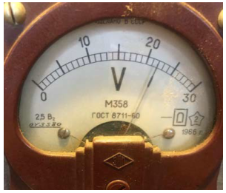

Определите напряжение, которое показывает вольтметр (см. фотографию), если абсолютная погрешность прямого измерения напряжения равна цене деления прибора.
22
1

Slide 24

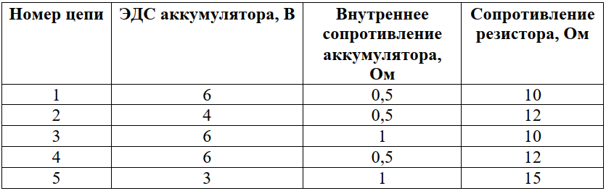

Для проведения лабораторной работы по исследованию зависимости мощности электрического тока, выделяющейся в резисторе, от внутреннего сопротивления аккумулятора, собрали электрические цепи. Они состояли из последовательно соединённых резистора и аккумулятора с отличным от нуля внутренним сопротивлением. Характеристики этих цепей даны в таблице. Какие две цепи необходимо выбрать, чтобы провести такое исследование?
Запишите в ответ номера выбранных проводников.
1 3

Slide 25

В закрытом подвижным поршнем сосуде с начальным объёмом V_{о} = 5 л при температуре t_{o} = 89 °C находятся m_{о} = 2 г жидкой воды и её насыщенный пар. Давление насыщенного водяного пара при этой температуре равно р_{о} = 67 кПа. Двигая поршень, объём сосуда медленно увеличивают в 4 раза, поддерживая температуру его содержимого постоянной. Затем поршень закрепляют и увеличивают абсолютную температуру содержимого сосуда в 2 раза. Используя представленную на рисунке координатную сетку, постройте график зависимости давления р пара в сосуде от занимаемого им объёма V. Объясните построение графика, опираясь на законы молекулярной физики и термодинамики.

Slide 26
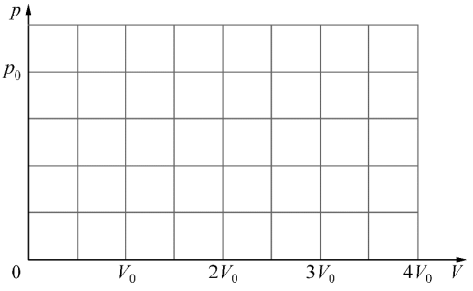

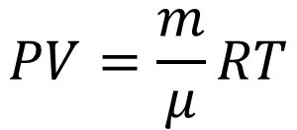


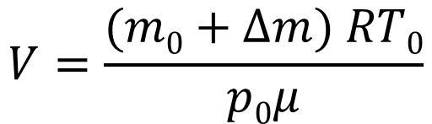

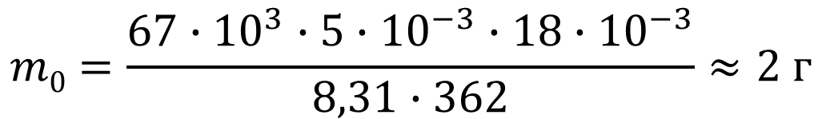
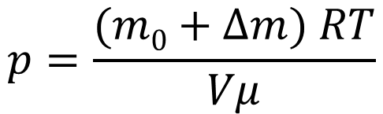
$$PV=\frac{m}{μ}RT$$
$$m0=\frac{67∙{10}^{3}∙5∙{10}^{−3}∙18∙{10}^{−3}}{8,31∙362}≈2 г$$
$$m↗в 2 раза ⇒V↗в 2 раза$$
$$m0$$
$$m0+∆m$$
$$V=\frac{(m0+∆m) RT0}{p0μ}$$
$$p$$
$$V↗в 2 раза ⇒p↘в 2 раза$$
$$V$$
$$p=\frac{(m0+∆m) RT}{Vμ}$$
$$T↗в 2 раза ⇒p↗в 2 раза$$

Slide 27

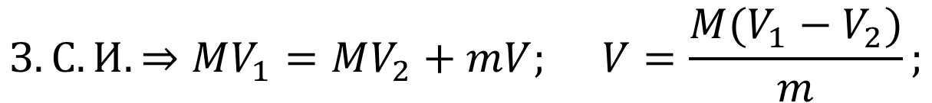

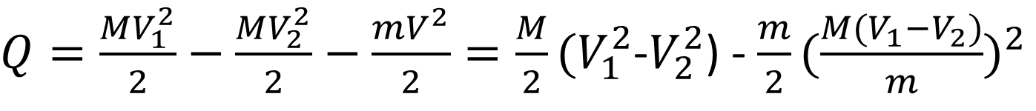
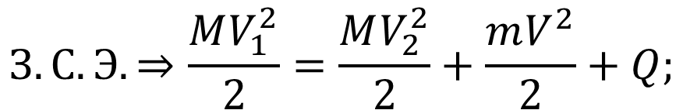
Шарик массой М = 10 кг скользит по гладкому горизонтальному столу со скоростью V₁ = 5 м/с и испытывает лобовое столкновение с покоящимся шариком массой m = 2 кг. После этого скорость тяжёлого шарика остаётся направленной вдоль той же прямой и уменьшается до значения V₂ = 4 м/с. Какое количество теплоты Q выделяется в процессе столкновения шариков?
$$З.С.И.⇒MV_{1}=MV_{2}+mV; V=\frac{M(V_{1}−V_{2})}{m};$$
$$З.С.Э.⇒\frac{MV_{1}^{2}}{2}=\frac{MV_{2}^{2}}{2}+\frac{mV^{2}}{2}+Q;$$
$Q=\frac{MV_{1}^{2}}{2}−\frac{MV_{2}^{2}}{2}−\frac{mV^{2}}{2}=\frac{M}{2}(V_{1}^{2}$-$V_{2}^{2}$) - $\frac{m}{2}({\frac{M(V_{1}−V_{2})}{m})}^{2}$
$$Q=5∙9−1∙25=20 Дж.$$

Slide 28

Можно считать, что вся поверхность Земли равномерно заряжена отрицательным зарядом q₃ ≈ 0,5 МКл, а ионосфера имеет такой же по модулю положительный заряд. Пусть в электростатическом поле у поверхности Земли покоится пушинка массой m = 0,01 г, заряженная некоторым отрицательным зарядом. Какое дополнительное количество N электронов находится на первоначально незаряженной пушинке? Радиус Земли Rз = 6400 км.

Slide 29

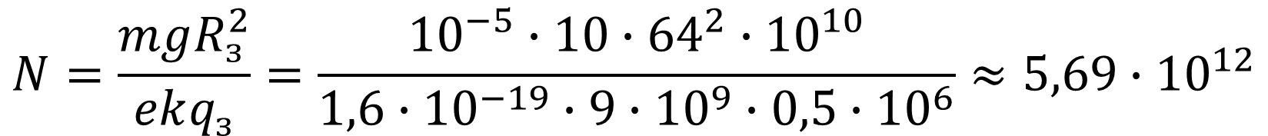

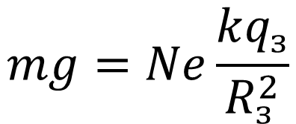
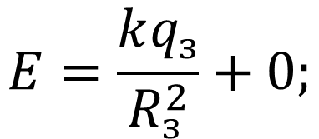

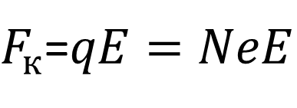
$$mg=F_{к}$$
$F_{к}$=$qE=NeE$
$$\vec{E}=\vec{E_{з}}+\vec{E_{и}};$$
$$E=\frac{kq_{з}}{R_{з}^{2}}+0;$$
$$mg=Ne\frac{kq_{з}}{R_{з}^{2}}$$
$$N=\frac{mgR_{з}^{2}}{ekq_{з}}=\frac{{10}^{−5}∙10∙{64}^{2}∙{10}^{10}}{1,6∙{10}^{−19}∙9∙{10}^{9}∙0,5∙{10}^{6}}≈5,69∙{10}^{12}$$

Slide 30


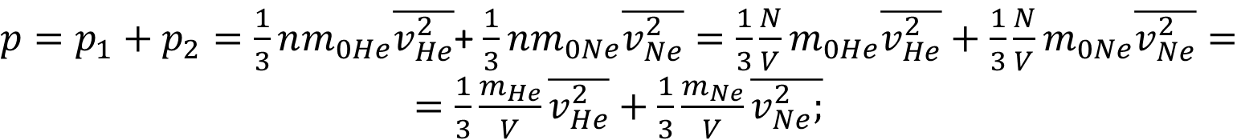
В жёсткий теплоизолированный пустой сосуд объёмом V = 25 литров напустили ν₁ = 0,5 моль гелия со среднеквадратичной скоростью атомов V₁ = 1400 м/с, а затем добавили ещё ν₂ = 0,5 моль неона со среднеквадратичной скоростью атомов V₂ = 620 м/с.
Какое давление р установится в сосуде после достижения равновесного состояния?
1-й способ решения:
К газовым смесям применим закон Дальтона:
$p=p_{1}+p_{2}=\frac{1}{3}nm_{0He}\overline{v_{He}^{2}}$+ $\frac{1}{3}nm_{0Ne}\overline{v_{Ne}^{2}}=\frac{1}{3}\frac{N}{V}m_{0He}\overline{v_{He}^{2}}+\frac{1}{3}\frac{N}{V}m_{0Ne}\overline{v_{Ne}^{2}}==\frac{1}{3}\frac{m_{He}}{V}\overline{v_{He}^{2}}+\frac{1}{3}\frac{m_{Ne}}{V}\overline{v_{Ne}^{2};}$
$$p=\frac{1}{3}\frac{ν_{He}μ_{He}}{V}\overline{v_{He}^{2}}+\frac{1}{3}\frac{ν_{Ne}μ_{Ne}}{V}\overline{v_{Ne}^{2}}=\frac{1}{3V}\left(ν_{He}μ_{He}\overline{v_{He}^{2}}+ν_{Ne}μ_{Ne}\overline{v_{Ne}^{2}}\right);$$
$$p=\frac{1}{3∙25∙{10}^{−3}}\left(0,5∙4∙{10}^{−3}{1400}^{2}+0,5∙20∙{10}^{−3}∙{620}^{2}\right)=103520 Па=103,52 кПа.$$

Slide 31
2-й способ решения:

Slide 32

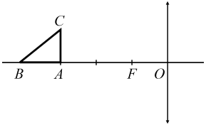
Прямоугольный треугольник АВС расположен около тонкой собирающей линзы с фокусным расстоянием F = 2 см так, что катет АВ лежит на главной оптической осп линзы (см. рис.). Расстояние от оптического центра О линзы до вершины А прямого угла этого треугольника равно О А = 3F, длина катета АС равна F. Чему
равно расстояние ОВ, если площадь фигуры, являющейся изображением треугольника АВС в линзе, в k = 12 раз меньше площади треугольника АВС?

Slide 33

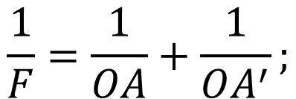




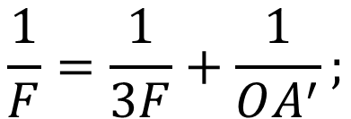
$$\frac{1}{F}=\frac{1}{OA}+\frac{1}{OA^{′}};$$
$$\frac{1}{F}=\frac{1}{3F}+\frac{1}{OA^{′}};$$
$$OA^{′}=1,5 F$$
$$B^{′}$$
$$A^{′}$$
$$C^{′}$$

Slide 34
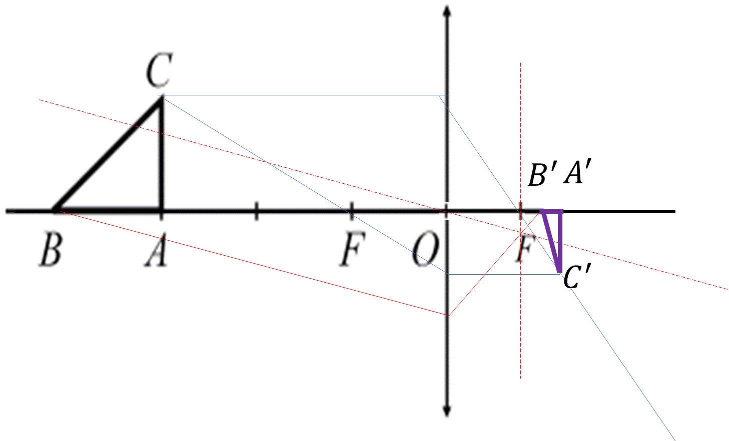


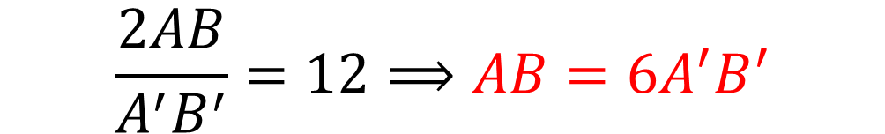
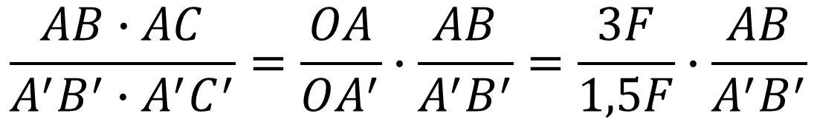
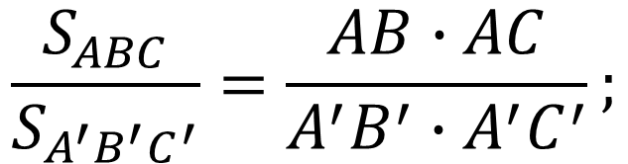
$$OA^{′}=1,5 F$$
$$\frac{S_{ABC}}{S_{A^{′}B^{′}C^{′}}}=\frac{AB∙AC}{A^{′}B^{′}∙A^{′}C^{′}};$$
$$\frac{AB∙AC}{A^{′}B^{′}∙A^{′}C^{′}}=\frac{OA}{OA^{′}}∙\frac{AB}{A^{′}B^{′}}=\frac{3F}{1,5F}∙\frac{AB}{A^{′}B^{′}}$$
$$\frac{2AB}{A^{′}B^{′}}=12⟹AB=6A^{′}B^{′}$$
$$Пусть A^{′}B^{′}=x, тогда AB=6x.$$
$$OB=OA+AB=3F+6x;$$
$$OB^{′}=OA^{′}−A^{′}B^{′}=1,5F−x;$$

Slide 35
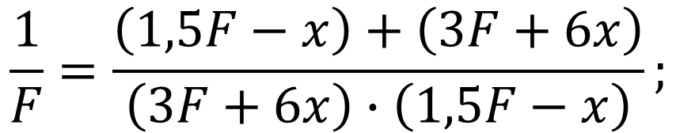
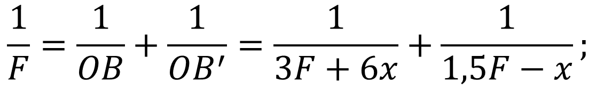
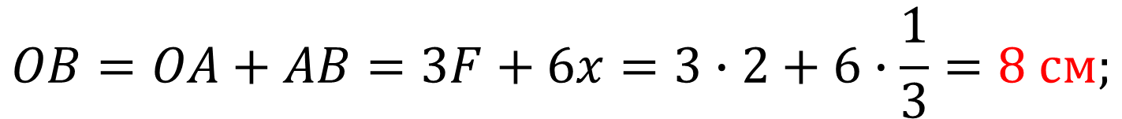

$$\frac{1}{F}=\frac{1}{OB}+\frac{1}{OB^{′}}=\frac{1}{3F+6x}+\frac{1}{1,5F−x};$$
$$\frac{1}{F}=\frac{\left(1,5F−x\right)+\left(3F+6x\right)}{\left(3F+6x\right)∙\left(1,5F−x\right)};$$
$$4,5F^{2}+5Fx=4,5F^{2}+6Fx−6x^{2};$$
$$6x^{2}−Fx=0⟹x=\frac{F}{6}=\frac{1}{3}см.$$
$$OB=OA+AB=3F+6x=3∙2+6∙\frac{1}{3}=8 см;$$

Slide 36


Небольшое тело начинает скользить без начальной скорости с высоты Н = 2,16 м по жёсткому наклонному жёлобу, имеющему горизонтальный участок, который затем переходит в полуокружность радиусом Н/2 (см. рисунок). Жёлоб закреплён в вертикальной плоскости, все его участки плавно состыкованы. Через какое время после отрыва от жёлоба модуль скорости тела будет минимальным? Трение отсутствует. Обоснуйте применимость законов, использованных для решения задачи.

Slide 37









$$Y$$
$\vec{v}$₀
$$\vec{N}$$
α
$$\vec{a_{ц}}$$
α
$$m\vec{g}$$
h
$$X$$
$$0$$

Slide 38








1. Для И.С.О. из 2-го закона Ньютона, в проекции на 0х:
$$ma_{ц}=mgcoα; N=0 в момент отрыва.$$
$$m\frac{v^{2}}{R}=mgcoα;$$
$$R=\frac{H}{2};$$
$$\frac{{2v}^{2}}{H}=gcoα;$$
$$\frac{{2v}^{2}}{gH}=coα;$$
$$\frac{{2v}^{2}}{gH}=\frac{2h−H}{H};$$
$$cosα=\frac{h−H/2}{H/2}=\frac{2h−H}{H};$$
α
$$v^{2}=\frac{2gh−gH}{2};$$
h

Slide 39








1. Из закона сохранения энергии:
$$mgH=mgh+\frac{mv^{2}}{2};$$
$$mgH$$
$$mgh+\frac{mv^{2}}{2}$$
$$gH=gh+\frac{v^{2}}{2};$$
$h=$ $H−\frac{v^{2}}{2g};$
h
$$v^{2}=\frac{2gh−gH}{2};$$
$$4h=5H−2h;$$
$h=$ $H−\frac{2gh−gH}{4g}=H−\frac{2h−H}{4}=\frac{4H−2h+H}{4}=\frac{5H−2h}{4};$
$$h=\frac{5H}{6};$$

Slide 40










$$v^{2}=\frac{2gh−gH}{2};$$
$$v^{2}=\frac{2g\frac{5H}{6}−gH}{2}=\frac{5gH}{6}−\frac{gH}{2}=\frac{gH}{3};$$
$$h=\frac{5H}{6};$$
$$v=\sqrt{\frac{gH}{3}}$$
3. После отрыва тело движется по параболе:
Y
$$v_{y}=vsinα−gt$$
α
$$t=\frac{vsinα}{g};$$
В верхней точке $v_{y}$=0.
$$cosα=\frac{2h−H}{H}=\frac{\frac{5H}{3}−H}{H}=\frac{2}{3};$$
$$sinα=\frac{\sqrt{5}}{3};$$
$$sinα=\sqrt{1−\cos^{2}α};$$

Slide 41


$$t=\frac{\sqrt{\frac{gH}{3}}\frac{\sqrt{5}}{3}}{g};$$
$$t=\frac{\sqrt{\frac{10·2, 16}{3}}·\frac{\sqrt{5}}{3}}{10}≈0,2 c.$$

